Slide 1




MÓDULO DE CONTROL DE PAGO DE PLANILLAS WEB
(MCPP WEB)
Agosto 2023

Slide 2


ÍNDICE
1
Problemática
2
Solución MCPP WEB
3
Proceso actual
4
Proceso nuevo
5
Ordenamiento de planillas
6
Validaciones de planillas
7
Adecuaciones al Sistema de Planillas

Slide 3


¿Cuál es la problemática en el pago de planillas
a la cual nos enfrentamos actualmente?
1
146 mil personas¹ en promedio mensual que perciben ingresos por el MCPP sin estar registrados en el AIRHSP
700 millones¹ en promedio mensual son los gastos que se ejecutan en el MCPP sin registro en el AIRHSP
¹ A diciembre 2022

Slide 4

2
¿Cuál es el objetivo de la implementación del MCPP WEB?
Las entidades del Gobierno Nacional, Gobiernos Regionales y Gobiernos Locales giren sus planillas de pago en cumplimiento del marco normativo y presupuestal, contribuyendo a una mayor predictibilidad y transparencia del gasto público y la mejora de la programación y ejecución de los ingresos
Ordenamiento de planillas de pago y conceptos de ingreso
Incrementar las validaciones con el AIRHSP
Fortalecer el registro en el AIRHSP

Slide 5
3
¿Cuál es el proceso actual del pago de planillas?
AIRHSP
SISTEMA DE PLANILLAS
MCPP CLIENTE SERVIDOR
SIAF
Actualizar información en el MCPP
Cliente Servidor
Registrar fase
del Girado
Actualizar información en el AIRHSP
Generar Planillas de Haberes y Pensiones
Validar información de Planillas (UE+DNI)
Generar Archivo de Planilla
para el Giro

Slide 6
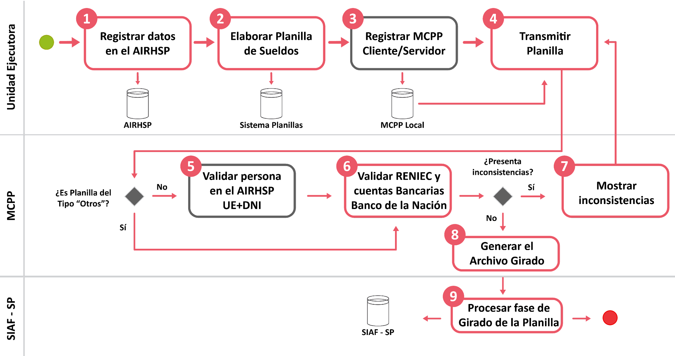
3
Proceso actual - DETALLADO

Slide 7
4
¿Como será el nuevo proceso de pago de planilla?
AIRHSP
SISTEMA DE PLANILLAS
MCPP WEB
SIAF
Validar información en de Planillas (UE+DNI+Tipo y número de Registro AIRHSP
Registrar fase
del Girado
Actualizar información en el AIRHSP
Generar Planillas de Haberes y Pensiones
Generar Ticket de Planilla

Slide 8
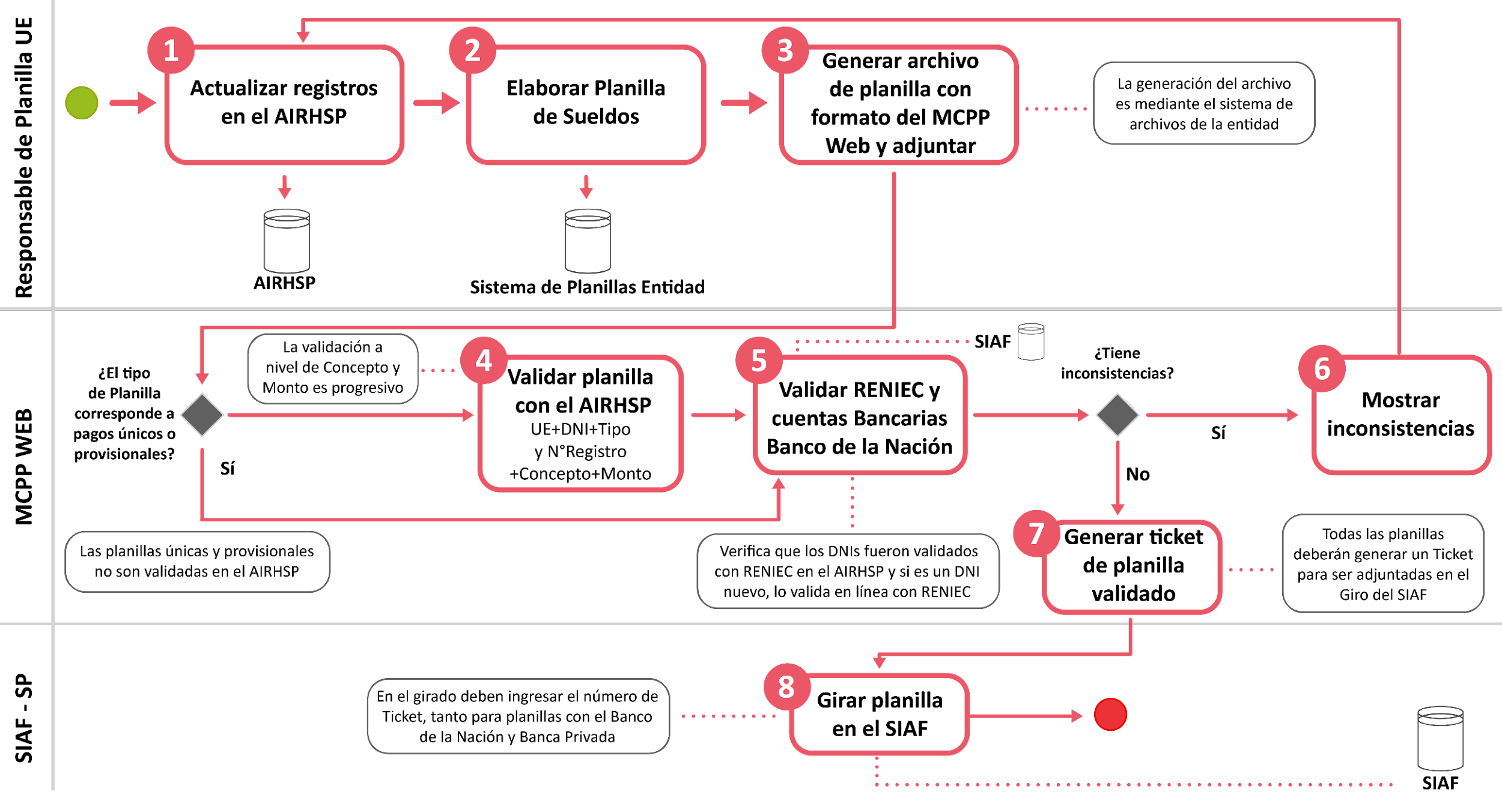
4
Proceso nuevo - DETALLADO

Slide 9


Beneficios con el nuevo proceso de pago de planillas
Se elimina el triple registro
Se asegura una validación integral
Con el código de ticket se asegura que los archivos TXT validados no sean manipulables

Slide 10

5
¿Cómo se debe realizar el ordenamiento de la planilla?
Haberes
CAS
Modalidades Formativas y otros de similar naturaleza
Ocasionales
Contratos FAG -PAC
Activos
Pensionistas
Sobrevivientes
Ocasionales
Pensionistas
Reconocimientos Estatales
Pensiones de gracia
Defensores de la Patria
Palmas Magisteriales

Slide 11

5
¿Cómo se debe realizar el ordenamiento de la planilla?
Beneficiarios Judiciales y Tutores
Alimentos
Tutores
Liquidaciones
Reintegros
Adeudos Judiciales
Pagos Únicos
Provisionales
Provisionales

Slide 12
6
¿Qué validaciones se van a realizar?
Tipo de Planilla | Validaciones
 | Tipo y Número de Documento de Identidad 1/ | Unidad Ejecutora, Tipo y Número de Registro en el AIRHSP | Tipo y Número de documento de identidad en el AIRHSP | Número de Cuenta Bancaria en el Banco de la Nación 2/ | Titular del registro en el AIRHSP
Activos, Pensionistas y Reconocimientos Estatales | SÍ |  |  |  | No aplica
Descuentos Judiciales y Tutores | SÍ | NO | NO | SÍ | SÍ
Pagos únicos y Provisionales | SÍ | NO | NO | SÍ | No aplica
1/ DNI se valida con RENIEC y CE se valida con Migraciones.
2/ En caso la persona tenga una cuenta en el Banco de la Nación.

Slide 13
7
Adecuaciones al sistema de planillas de las unidades ejecutoras
7.1
HOMOLOGAR CONCEPTOS DE PLANILLA CON EL CATÁLOGO ÚNICO DE CONCEPTOS DEL AIRHSP
En la opción de Mantenimiento de Conceptos de Planilla del Sistema de Planilla de las Unidades Ejecutoras deberán agregar dos campos adicionales:
Tipo de Concepto equivalente en el Catálogo Único de Conceptos del AIRHSP: Campo de tipo texto de 1 carácter numérico.
Código de Concepto equivalente en el Catálogo Único de Conceptos del AIRHSP: Campo de tipo texto de 4 caracteres numéricos.
Nota: El catálogo de conceptos completo del AIRHSP será remitido por correo electrónico al personal de contacto de la Unidad Ejecutora para la implementación.
CODIGO_TIPO_CONCEPTO_AIRHSP | DESCRIPCIÓN
1 | Ingresos
2 | Descuentos
3 | Aportes
CODIGO_CONCEPTO_AIRHSP | DESCRIPCIÓN
0131 | Honorarios por servicios profesionales/técnicos
0707 | Monto Único Consolidado (MUC) - (DL. 276)
……

Slide 14
7
Adecuaciones al sistema de planillas de las unidades ejecutoras
7.2
AGREGAR EL TIPO Y NUMERO DE REGISTRO AIRHSP EN EL LEGAJO DE PERSONAL
En la opción de Mantenimiento de Legajo de Personal (o equivalente) del Sistema de Planilla de las Unidades Ejecutoras deberán agregar dos campos adicionales:
Tipo de Registro asignado al trabajador en el AIRHSP: Campo de tipo texto de 1 carácter numérico de longitud.
Número de Registro asignado al trabajador en el AIRHSP: Campo de tipo texto de 6 caracteres numéricos de longitud:
TIPO_REGISTRO_AIRHSP | DESCRIPCIÓN
0 | Palmas Magisteriales
1 | Activos
2 | Pensionistas Titulares
3 | Pensionistas Sobrevivientes
4 | CAS
5 | Convenio de Administración
6 | Modalidad Formativa
7 | CPMP
8 | Defensores de la Patria
9 | Promotoras
NUMERO_REGISTRO_AIRHSP
000020
000181
002712
…

Slide 15
7
Adecuaciones al sistema de planillas de las unidades ejecutoras
7.4
GENERAR FORMATO DE PLANILLA PARA EL MCPP WEB
En la opción de Generación del Archivo para el MCPP Cliente Servidor (o equivalente) del Sistema de Planilla de las Unidades Ejecutoras deberán implementar una nueva opción para la generación del Archivo requerido por MCPP Web:
La estructura del Archivo es la siguiente:
Estructura del Nombre del “Archivo de Planillas”
El nombre del “Archivo de Planillas” debe tener la siguiente estructura: PLLEEEEEEAAAAMMSSPPCCCC.TXT:
ITEM | CAMPO | DESCRIPCIÓN | LONGITUD
1 | PLL | Prefijo del archivo de carga | 3
2 | EEEEEE | Código de Unidad Ejecutora | 6
3 | AAAA | Año de proceso de la planilla | 4
4 | MM | Mes de proceso de la planilla | 2
5 | SS | Tipo de planilla | 2
6 | PP | Clase de planilla | 2
7 | CCCC | Correlativo de la planilla | 4
8 | . | Punto | 1
9 | TXT | Extensión del Archivo | 3

Slide 16
7
Adecuaciones al sistema de planillas de las unidades ejecutoras
7.5
GENERAR FORMATO DE PLANILLA PARA EL MCPP WEB
b) Estructura de la Primera Línea del “Archivo de Planillas”
La estructura de la primera línea del “Archivo de Planillas” es la siguiente:
ÍTEM | CAMPO | TIPO DE DATO | LONGITUD | DECIMALES | EJEMPLO
1 | Unidad Ejecutora | Texto | 6 |  | 000046
2 | Ejercicio | Numérico | 4 |  | 2023
3 | Mes de proceso | Texto | 2 |  | 05
4 | Tipo de Planilla | Texto | 2 |  | 01
5 | Clase de Planilla | Texto | 2 |  | 01
6 | Correlativo de la planilla | Texto | 4 |  | 0001
7 | Número de registros cargados | Numérico | 6 |  | 148
8 | Monto total de Ingresos | Numérico | 19 | 2 | 50000.00
9 | Monto total de Descuentos | Numérico | 19 | 2 | 800.00
10 | Monto total de Aportes | Numérico | 19 | 2 | 200.00
Nota: Cada campo debe estar separado por el carácter “|”

Slide 17
7
Adecuaciones al sistema de planillas de las unidades ejecutoras
7.6
GENERAR FORMATO DE PLANILLA PARA EL MCPP WEB
c) Estructura de la Segunda Línea hasta el final del “Archivo de Planillas” para los tipos de planillas: Activos, Pensionistas, Reconocimientos Estatales y Descuentos Judiciales y Tutores
La estructura de la segunda línea del “Archivo de Planillas” es la siguiente:
ÍTEM | CAMPO | TIPO DE DATO | LONGITUD | DECIMALES | EJEMPLO
1 | Tipo de documento de identidad | Texto | 1 |  | 2
2 | Número de documento de identidad | Texto | 20 |  | 48215211
3 | Fuente de Financiamiento | Texto | 2 |  | 00
4 | Tipo de Concepto del AIRHSP | Texto | 1 |  | 1
5 | Código del Concepto del AIRHSP | Texto | 4 |  | 0020
6 | Descripción del Concepto para la Unidad Ejecutora | Texto | 200 |  | Incentivo Único
7 | Monto | Numérico | 19 | 2 | 7320.00
8 | Código del Tipo de Registro del AIRHSP | Texto | 1 |  | 1
9 | Número de Registro del AIRHSP | Texto | 6 |  | 000051
Nota: Cada campo debe estar separado por el carácter “|”

Slide 18
7
Adecuaciones al sistema de planillas de las unidades ejecutoras
7.6
GENERAR FORMATO DE PLANILLA PARA EL MCPP WEB
d) Estructura de la Segunda Línea hasta el final del “Archivo de Planillas” para los tipos de planillas: Pagos Únicos, y Provisionales
La estructura de la segunda línea del “Archivo de Planillas” es la siguiente:
ÍTEM | CAMPO | TIPO DE DATO | LONGITUD | DECIMALES | EJEMPLO
1 | Tipo de documento de identidad | Texto | 1 |  | 2
2 | Número de documento de identidad | Texto | 20 |  | 48215211
3 | Fuente de Financiamiento | Texto | 2 |  | 00
4 | Tipo de Concepto del AIRHSP | Texto | 1 |  | 1
5 | Código del Concepto del AIRHSP | Texto | 4 |  | 0020
6 | Descripción del concepto para la Unidad Ejecutora | Texto | 200 |  | Incentivo Único
7 | Monto | Numérico | 19 | 2 | 7320.00
8 | Código del Tipo de Registro del AIRHSP | Texto | 1 |  | 1
9 | Apellido Paterno | Texto | 40 |  | Mendoza
10 | Apellido Materno | Texto | 40 |  | Castro
11 | Nombres | Texto | 40 |  | Juan Carlos
12 | Fecha de Nacimiento | Texto | 10 |  | 10/03/1980
13 | Código de Sexo | Texto | 1 |  | 1
14 | Código de Banco | Texto | 3 |  | 004
15 | Código de Tipo de Cuenta | Texto | 3 |  | 018
16 | Número de Cuenta Bancaria | Texto | 20 |  | 123456789
17 | Número de CCI | Texto | 20 |  | 123456789
Nota: Cada campo debe estar separado por el carácter “|”

Slide 19
ANEXO
Entidades que utilizan el MCPP Web en el piloto de implementación
ITEM | UNIDAD EJECUTORA
1 | 0085 BIBLIOTECA NACIONAL DEL PERÚ
2 | 0154 MINISTERIO DE TRABAJO - OFICINA GENERAL DE ADMINISTRACIÓN
3 | 0201 TRIBUNAL CONSTITUCIONAL
4 | 0517 OFICINA DE INFRAESTRUCTURA PENITENCIARIA
5 | 0770 SEDE AYACUCHO - GOBIERNO REGIONAL DE AYACUCHO
6 | 0818 SEDE JUNIN - GOBIERNO REGIONAL DE JUNÍN
7 | 0894 AGRICULTURA PIURA
8 | 0961 OFICINA REGIONAL NOR ORIENTE SAN MARTIN
9 | 0009 INDECI - INSTITUTO NACIONAL DE DEFENSA CIVIL
10 | 1319 ORGANISMO DE SUPERVISION DE LOS RECURSOS FORESTALES Y DE FAUNA SILVESTRE - OSINFOR
11 | 1424 SEDE CENTRAL - MIDIS
12 | 1545 AGENCIA DE COMPRAS DE LAS FUERZAS ARMADAS
14 | 1375 UNIVERSIDAD NACIONAL AUTONOMA DE CHOTA
14 | 0479 OFICINA NACIONAL DE PROCESOS ELECTORALES
15 | 0003 SECRETARIA GENERAL - PCM
16 | 1269 SUNARP, SEDE LIMA
17 | 0086 CONSEJO NACIONAL DE CIENCIA, TECNOLOGIA E INNOVACION TECNOLOGICA - CONCYTEC
18 | 0100 UNIVERSIDAD NACIONAL DE CAJAMARCA
19 | 0107 UNIVERSIDAD NACIONAL DEL CALLAO
20 | 0924 AGRICULTURA SAN MARTIN
21 | 0994 INSTITUTO PERÚANO DEL DEPORTE - IPD
22 | 1070 DIRECCIÓN GENERAL DE ADMINISTRACIÓN - MINCETUR
23 | 0468 ADMINISTRACIÓN GENERAL - MINISTERIO DE DEFENSA
24 | 1364 UNIVERSIDAD NACIONAL DE JAEN
25 | 1476 PROGRAMA NACIONAL DE DOTACION DE MATERIALES EDUCATIVOS
26 | 1522 FONDO NACIONAL DE DESARROLLO CIENTÍFICO, TECNOLÓGICO Y DE INNOVACIÓN TECNOLÓGICA - FONDECYT
27 | 1620 SUB REGIÓN DANIEL ALCIDES CARRION
28 | 0046 MEF

Slide 20


CONTACTO
soporte_mcppweb@mef.gob.pe
Mesa de Ayuda: 936 395 891 – 936 396 379
Nombres y apellidos | Correo electrónico | Número de tlf.
Yanet Calin Choquenaira Garay | ychoquenaira@mef.gob.pe | 994 302 630
Jorge Wilberth Ismodes Palomino | jismodes@mef.gob.pe | 993 608 168
Maricarmen Galán Loro | mgalan@mef.gob.pe | 946 379 377
Marianela Chanta Huancas | mchanta@mef.gob.pe | 963 827 275
Sonia Cisneros Cárdenas | scisneros@mef.gob.pe | 989 962 178
Dora Rosario Guerrero | drosario@meg.gob.pe | 928442946

